Slide 1


L’Indice des Prix à la Production industrielle (IPPI)
Présenté par :
Papa Amadou NIANG
Awa DIAW
Élèves en ISEP2
Sous la supervision de :
M. Mambodj FALL,
ISE et Chef du BSE, ANSD
Année académique : 2023/2024

Slide 2
Plan de présentation
Introduction
Sigles et abréviations
Historique
Méthodologie de calcul
Utilisation et analyse de l’IPPI
Exemple
Enjeux et perspectives
Conclusion

Slide 3
Introduction

Slide 4
L’indice des prix de la production industrielle (IPPI) se définit comme un indicateur de court terme qui permet de mesurer, à une période bien définie, l’évolution des prix des transactions des produits fabriqués ou transformés par des unités industrielles résidentes et qui sont destinés à la consommation intérieure et à l'exportation.
Ce sont des prix départ usine, hors taxe et subventions, et hors marge de transport, c'est‐à‐dire les prix des biens vendus aux limites de l'établissement.
Cet indice, qui reflète les changements de prix des produits industriels au fil du temps, permet aux entreprises de suivre les coûts, aux gouvernements de surveiller l'inflation et d'ajuster les politiques économiques.
Il est aussi utilisé pour les ajustements contractuels et les négociations salariales. C’est un indicateur indispensable pour comprendre et gérer les dynamiques économiques industrielles.

Slide 5
Sigles et abréviations

Slide 6
AFRISTAT : Observatoire économique et statistique d’Afrique subsaharienne
ANSD : Agence nationale de la Statistique et de la Démographie
BSE : Bureau des Statistiques d’Entreprises
CA : Chiffre d’Affaires
CITI : Classification internationale Type Industrie
ENSAE : Ecole nationale de la Statistique et de l’Analyse économique
IHPI : Indice harmonisé des Produits industriels
IPP(I) : Indice des Prix à la Production (industrielle)
ISE(P2) : Ingénieur statisticien économiste (en 2ème année de classes préparatoires, cycle long)
NAEMA : Nomenclature d’Activités des Etats Membres d’AFRISTAT
OCDE : Organisation de coopération et de développement économiques
PPI : Producer Index Price

Slide 7
I. Historique

Slide 8

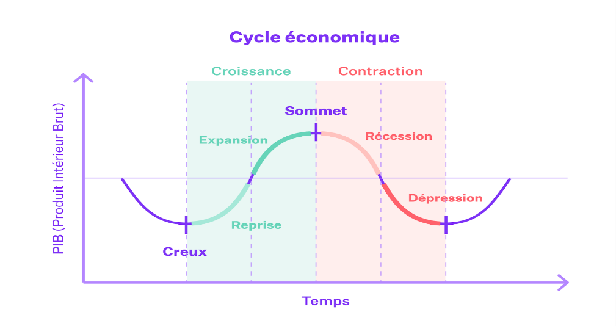
Historique
1/3
L'Indice des Prix à la Production Industrielle (IPPI) a été développé au début du XXe siècle pour mesurer les variations des prix des produits industriels. Initialement rudimentaire, l'IPPI s'est perfectionné au fil des décennies avec l'industrialisation croissante et l'amélioration des techniques statistiques, devenant un outil crucial pour l'analyse économique.

Slide 9
Historique
2/3
Internationalement, l'IPPI est un indicateur clé utilisé dans les pays industrialisés pour suivre les tendances des prix dans le secteur manufacturier. Aux États-Unis, le Producer Price Index (PPI) et en Europe, les indices harmonisés servent à mesurer l'inflation et à comparer les économies nationales.

Slide 10
Historique
3/3
En Afrique, parmi les Etats membres d’AFRISTAT, seul le Sénégal produit l’IPPI, un indice mensuel, base 100 en 2006.
Certains Etats, à l’instar du Bénin, du Burkina Faso, du Cameroun, de la Côte d’Ivoire, du Mali, du Togo et de la Centrafrique ne produisent pas cet indice, mais ont manifesté l’intention et le besoin de le produire tandis que d’autres tels que le Burundi, les Comores, le Congo, le Gabon, la Guinée, la Guinée Bissau, la Guinée Equatoriale, la Mauritanie, le Niger et le Tchad ne produisent pas l’IPPI et ne manifestent pas le besoin de le produire.

Slide 11
V. Enjeux et Perspectives

Slide 12

1. Enjeux
L’exactitude des données
Fiabilité des données
Manque d'infrastructures statistiques robustes dans certains pays
Personnel qualifié

Slide 13
1. Enjeux
La résilience aux chocs
Impacts des chocs économiques, tels que les crises financières et les fluctuations des prix des matières premières

Slide 14
1. Enjeux
Les politiques économiques
Ressources financières
Infrastructures et des compétences pour maintenir un IPPI précis
Utilisation appropriée après analyse

Slide 15
2. Perspectives
L’adoption croissante en Afrique
De plus en plus de pays africains, comme le Bénin, le Burkina Faso et la Côte d'Ivoire, envisagent d'adopter l'IPPI. Cette expansion permettrait une meilleure surveillance des tendances économiques régionales et une comparaison plus cohérente entre les pays. De plus, l'harmonisation des méthodes de calcul de l'IPPI au sein de la région AFRISTAT pourrait renforcer l'intégration économique et la coopération régionale.

Slide 16
2. Perspectives
l’incorporation de nouvelles technologies
L'automatisation peut accélérer la mise à jour des indices et réduire les erreurs humaines, permettant une publication plus fréquente et plus fiable de l'IPPI. L'utilisation de Big Data et de l'intelligence artificielle peut améliorer la collecte et l'analyse des données, rendant l'IPPI plus précis et plus réactif aux changements rapides du marché.

Slide 17
2. Perspectives
l’évolution des secteurs industriels
Avec l'émergence de nouvelles industries, telles que les technologies vertes et les énergies renouvelables, l'IPPI devra s'adapter pour inclure ces secteurs et fournir des indicateurs pertinents pour les nouvelles dynamiques économiques.

Slide 18
A vos marques!

Slide 19
Prêts!

Slide 20
Avons-nous compris?

Slide 21
QCM

Slide 22
L'IPPI mesure les variations des prix des produits industriels, y compris les taxes, les marges de transport et les marges commerciales.
Réponse: Faux. L'IPPI mesure les variations des prix des produits industriels en excluant les taxes, les marges de transport et les marges commerciales.

Slide 23
2. L'IPPI est utilisé pour les ajustements contractuels, mais pas pour les négociations salariales.
Réponse: Faux. L'IPPI est utilisé à la fois pour les ajustements contractuels et les négociations salariales.

Slide 24
3. L'IPPI est un indicateur obsolète qui n'est plus utilisé dans les pays industrialisés.
Réponse: Faux. L'IPPI reste un indicateur crucial largement utilisé dans les pays industrialisés pour surveiller les tendances des prix dans le secteur manufacturier.

Slide 25
4. Tous les pays membres d'AFRISTAT produisent actuellement l'IPPI.
Réponse: Faux. Seul le Sénégal produit actuellement l'IPPI parmi les pays membres d'AFRISTAT.

Slide 26
5. L'IPPI peut être présenté uniquement sous forme d'indice.
Réponse: Faux. L'IPPI peut être présenté à la fois en taux de croissance annuel et sous forme d'indice.

Slide 27
6. L'IPPI est un indicateur utilisé uniquement pour les secteurs manufacturiers.
Réponse: Faux. L'IPPI peut être utilisé pour suivre les prix des produits industriels, qu'ils soient manufacturiers ou non.

Slide 28
7. L'IPPI est un indicateur à long terme utilisé pour prédire les tendances économiques futures.
Réponse: Faux. L'IPPI est un indicateur de court terme.

Slide 29
8. L’Indice des Prix de Production Industrielle (IPPI) a une base fixée à 100 en 2015.
Réponse: Vrai.

Slide 30
9. L’IPPI ne mesure que les variations de prix des produits industriels à la sortie de la production.
Réponse: Vrai.

Slide 31
10. L’échantillon pour l’IPPI est tiré uniquement en fonction du chiffre d’affaires des entreprises.
Réponse: Faux. L’échantillon est tiré en fonction de plusieurs critères tels que la valeur ajoutée, le chiffre d’affaires et les effectifs.

Slide 32
11. L’IPPI est utilisé par les entreprises pour ajuster les prix de vente et gérer les coûts des matières premières.
Réponse: Vrai.

Slide 33
Quiz

Slide 34
1. Quelle est la première étape dans le calcul de l’IPPI ?
a) Établir des indices élémentaires basés sur le rapport entre le prix actuel et la moyenne de l’année de référence pour chaque produit industriel.
b) Agréger les indices en indices de sous-branches grâce à la méthode de Laspeyres.
c) Pondérer les indices de sous-branches selon leur contribution respective à la valeur ajoutée industrielle totale.
d) Aucune des réponses ci-dessus.
Réponse: a)

Slide 35
2. Quel critère n’est pas utilisé pour la sélection d’un échantillon représentatif pour l’analyse statistique dans le secteur industriel ?
a) La valeur ajoutée
b) Le chiffre d’affaires
c) Les effectifs
d) Le nombre d’années d’existence de l’entreprise.
Réponse: d)

Slide 36
3. Quel rôle l’IPPI ne joue-t-il pas dans l’analyse économique ?
a) Offrir une perspective précoce sur les tendances inflationnistes.
b) Servir de guide pour ajuster les prix de vente.
c) Mesurer la rentabilité des entreprises.
d) Être un composant vital pour le calcul du PIB en termes réels.
Réponse: c)

Slide 37
4. Qu’est-ce que l’IPPI ne peut pas indiquer ?
a) Une pression inflationniste montante
b) Une faible demande et une économie en ralentissement
c) Des tendances sectorielles
d) Le niveau de satisfaction des employés dans les industries.
Réponse: d)

Slide 38
5. Quels sont les deux principaux marchés pour lesquels l'IPPI est présenté ?
a) Marché intermédiaire et marché extérieur
b) Marché intérieur et marché international
c) Marché total et marché intérieur
Réponse: c)

Slide 39
6. L'IPPI peut être exprimé en :
a) Dollars américains
b) Euros
c) Taux de croissance annuel et sous forme d'indice
Réponse: c)

Slide 40
7. Quelle est la signification de l'acronyme "AFRISTAT"?
a) Association des Fabricants d'Industrie Statistique
b) Observatoire Economique et Statistique d’Afrique Subsaharienne
c) Agence pour la Statistique en Afrique
Réponse: b)

Slide 41
8. Quelle est la fréquence de publication de l'IPPI au Sénégal ?
a) Trimestrielle
b) Mensuelle
c) Annuelle
Réponse: b)

Slide 42
9. Quelle est la définition de la production manufacturière?
a) La fabrication de biens finis uniquement
b) La fabrication de biens semi-transformés et autres biens intermédiaires, ainsi que des produits finis
c) La fabrication de biens de consommation uniquement
Réponse: b)

Slide 43
10. Quels sont les principaux freins à la production de l'indice de la production industrielle dans certains pays?
a) La surcharge de travail pour le personnel et l'absence d'investissements étrangers
b) L'insuffisance des ressources humaines et l'absence de soutien technique et financier
c) La faible demande des consommateurs et la concurrence étrangère
Réponse: b)

Slide 44
11. Quels sont les indices souvent considérés comme des indicateurs avancés de l'évolution des prix dans l'économie ?
a) Les indices des prix à la consommation (IPC)
b) Les indices de prix relatifs à des biens ou services spécifiques
c) Les déflateurs du PIB
d) Les indices des prix à la production (IPP)
e) Toutes les réponses ci-dessus
Réponse: e)

Slide 45
Conclusion

Slide 46
L'Indice des Prix à la Production Industrielle est un outil essentiel qui complète la famille des indicateurs conjoncturels produits jusqu’alors. Il enrichit l’analyse de la conjoncture économique et fournit à la comptabilité nationale un déflateur important de la production du secteur secondaire à travers l’industrie. Son évolution historique et méthodologique en a fait un indicateur clé pour suivre l'inflation et comprendre les dynamiques du marché. Les perspectives de l'IPPI sont prometteuses, avec une adoption croissante en Afrique et l'intégration de nouvelles technologies telles que le Big Data et l'intelligence artificielle.

Slide 47

Cela devrait améliorer sa précision et sa pertinence continue. Cependant, des défis persistent, notamment en matière de qualité des données, de ressources pour la collecte et l'analyse des données, et de réactivité aux changements économiques. Pour relever ces défis, une collaboration entre gouvernements et entreprises est essentielle, nécessitant des investissements dans les infrastructures statistiques et la formation de professionnels qualifiés.

Slide 48
MERCI

